Slide 1


4 课堂实践
模块2：认识机器学习

Slide 2
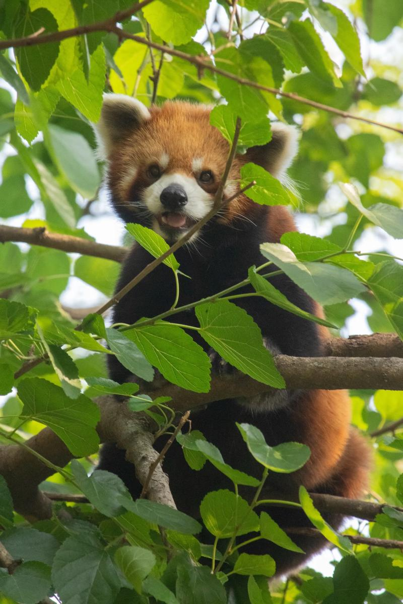
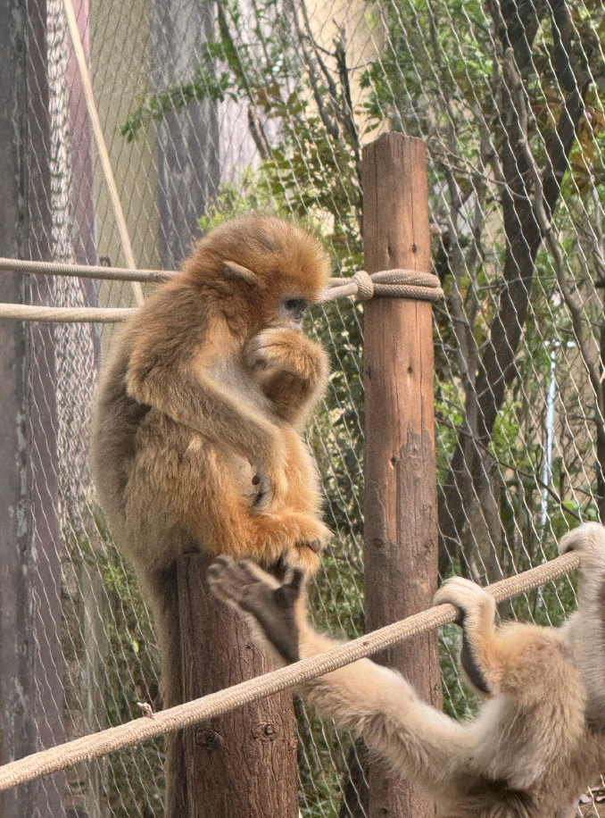

不认识动物
怎么办？

Slide 3
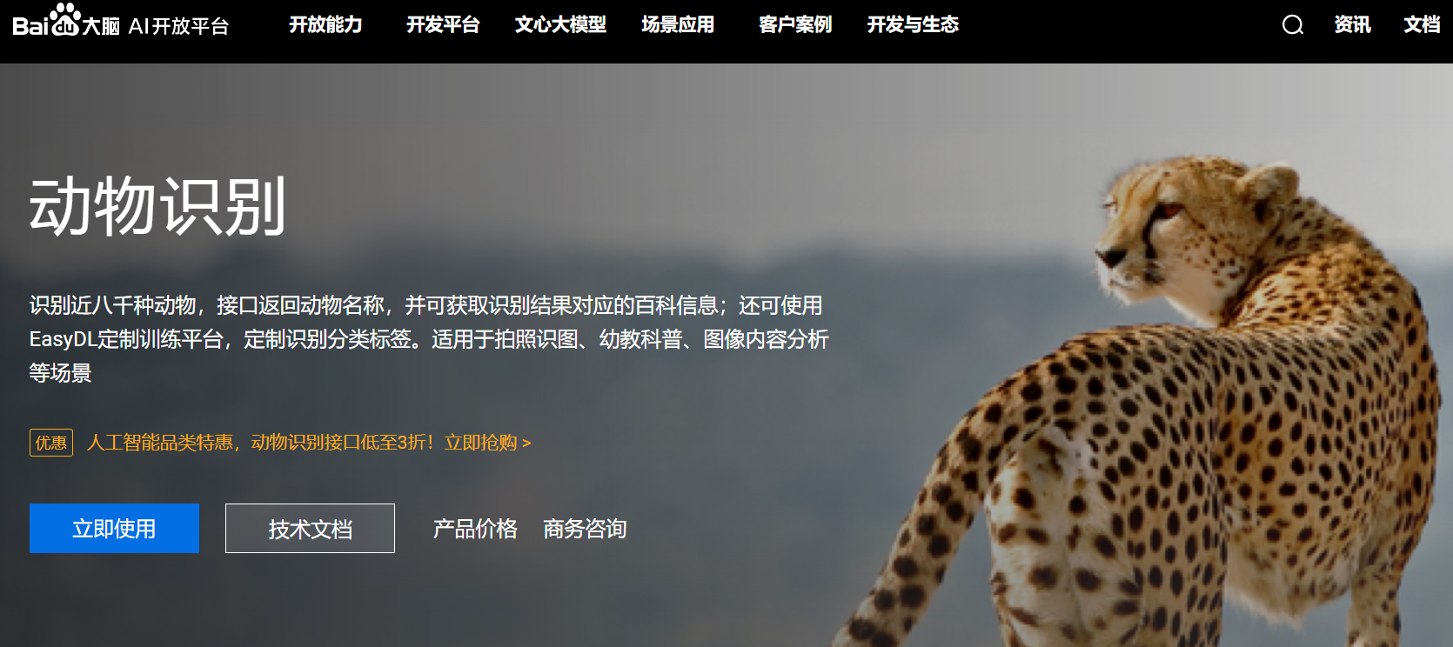
认识百度大脑

Slide 4
项目1：智能识别动物
1.实践任务描述
利用智能云服务的图像识别能力快速了解看到的动物

Slide 5
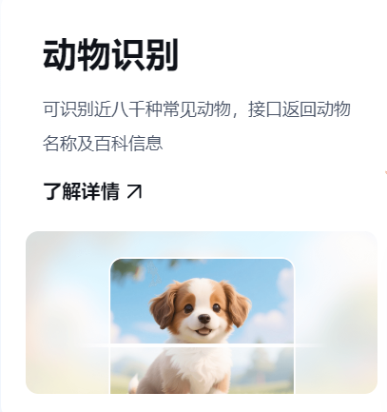
项目1：智能识别动物
2.解决方案设计

Slide 6
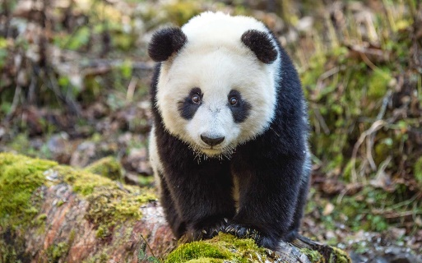
项目1：智能识别动物
3.实践任务实施
任务1—准备一张动物图像

Slide 7
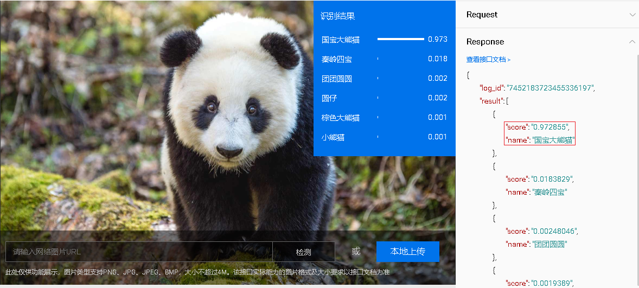
项目1：智能识别动物
3.实践任务实施
任务2—智能获取动物信息

Slide 8

项目1：智能识别动物
3.实践任务实施
任务2—智能获取动物信息
细心的读者可能会问一些问题。动物识别的依据到底是怎样的？识别行为是如何开展的？哪些因素会影响最终的识别结果？请同学们结合本项目的学习内容展开讨论。

Slide 9
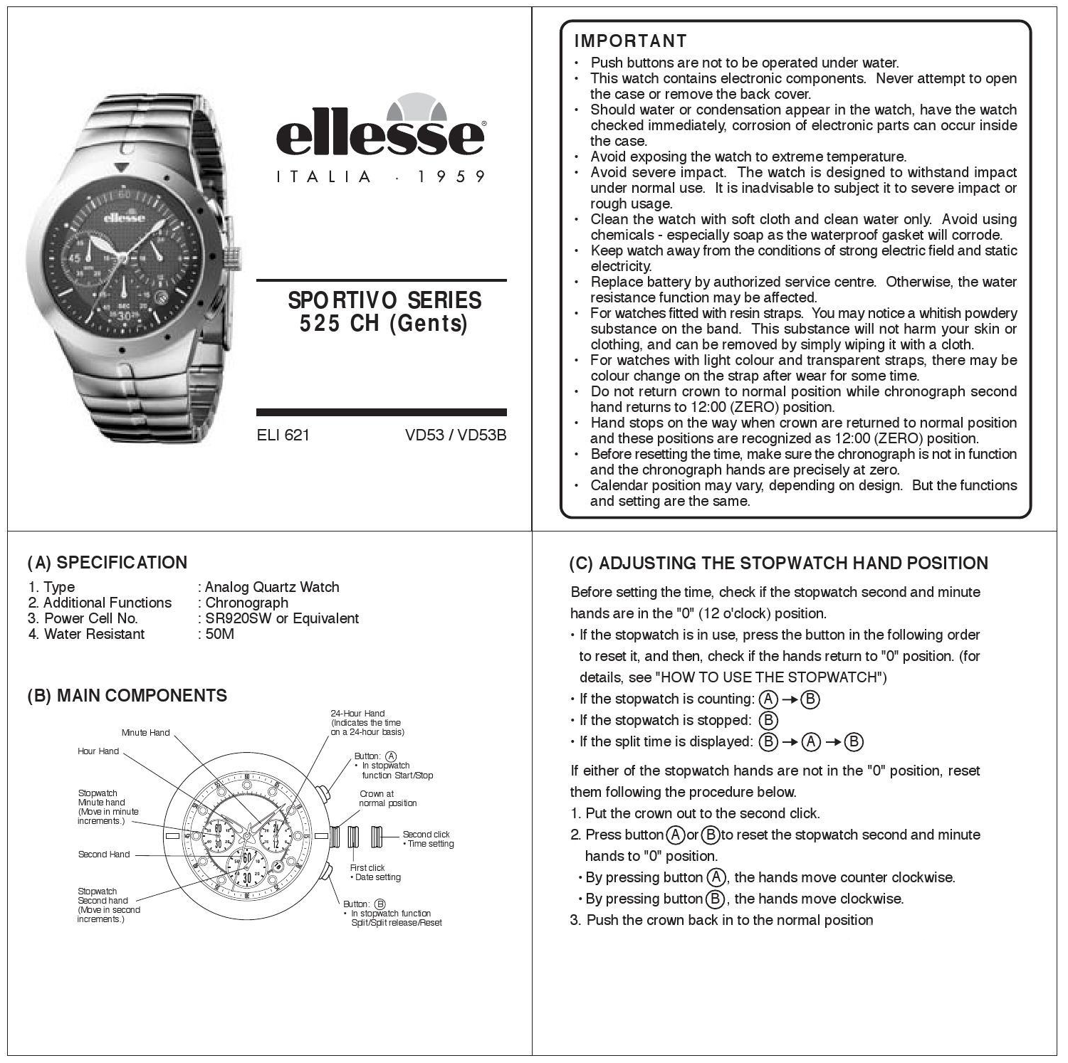
不懂英文怎么办？

Slide 10
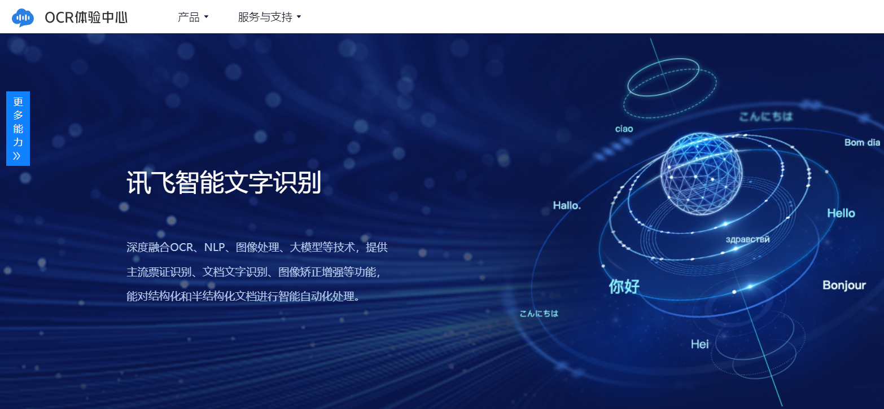
认识讯飞OCR体验中心

Slide 11

项目2：翻译英文产品使用手册
1.实践任务描述
利用人工智能的深度学习技术，把英文使用手册上的文本快速翻译成中文。

Slide 12
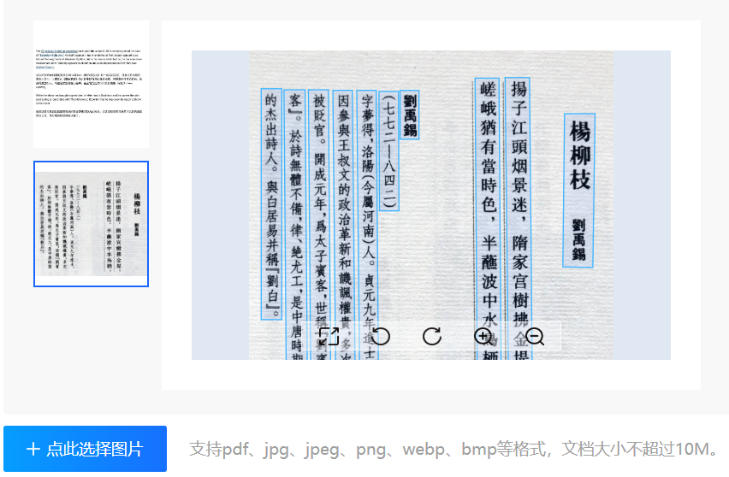
项目2：翻译英文产品使用手册
2.解决方案设计

Slide 13
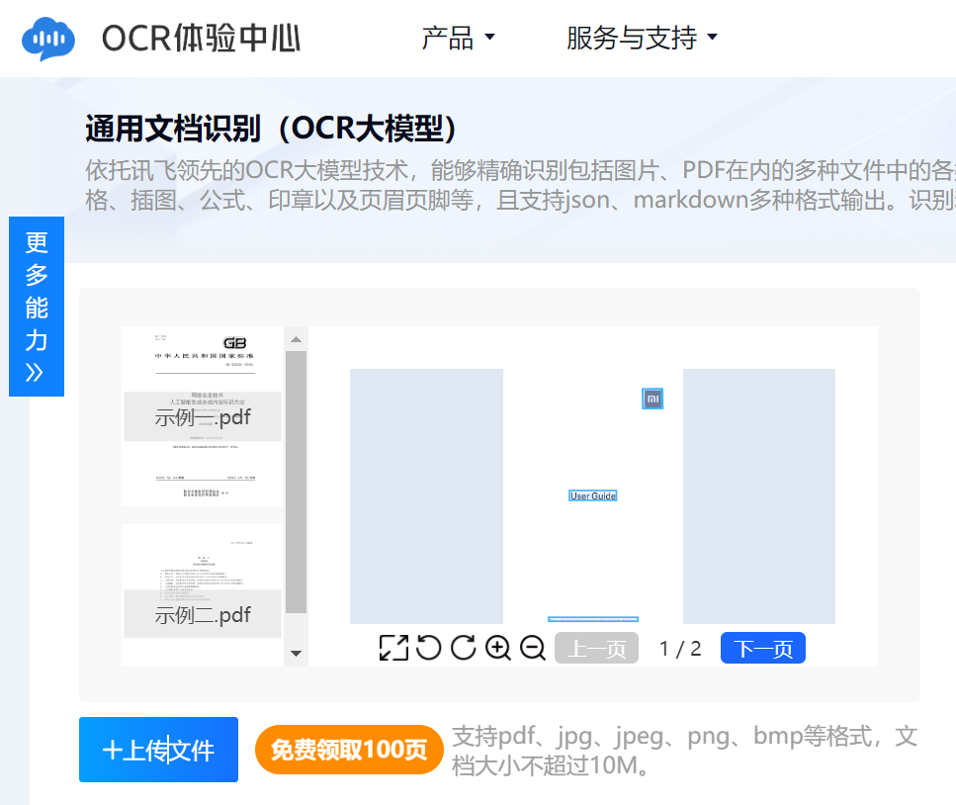
项目2：翻译英文产品使用手册
3.实践任务实施
任务1—上传英文使用手册文件

Slide 14
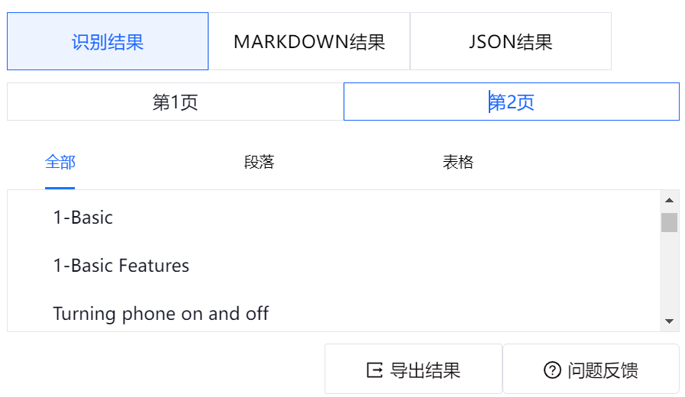
项目2：翻译英文产品使用手册
3.实践任务实施
任务2—导出识别结果

Slide 15
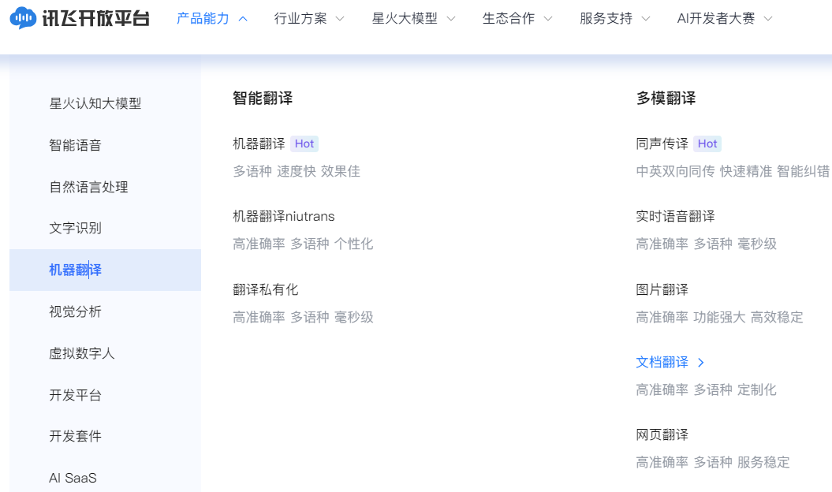
项目2：翻译英文产品使用手册
3.实践任务实施
任务3—将识别结果翻译成中文

Slide 16
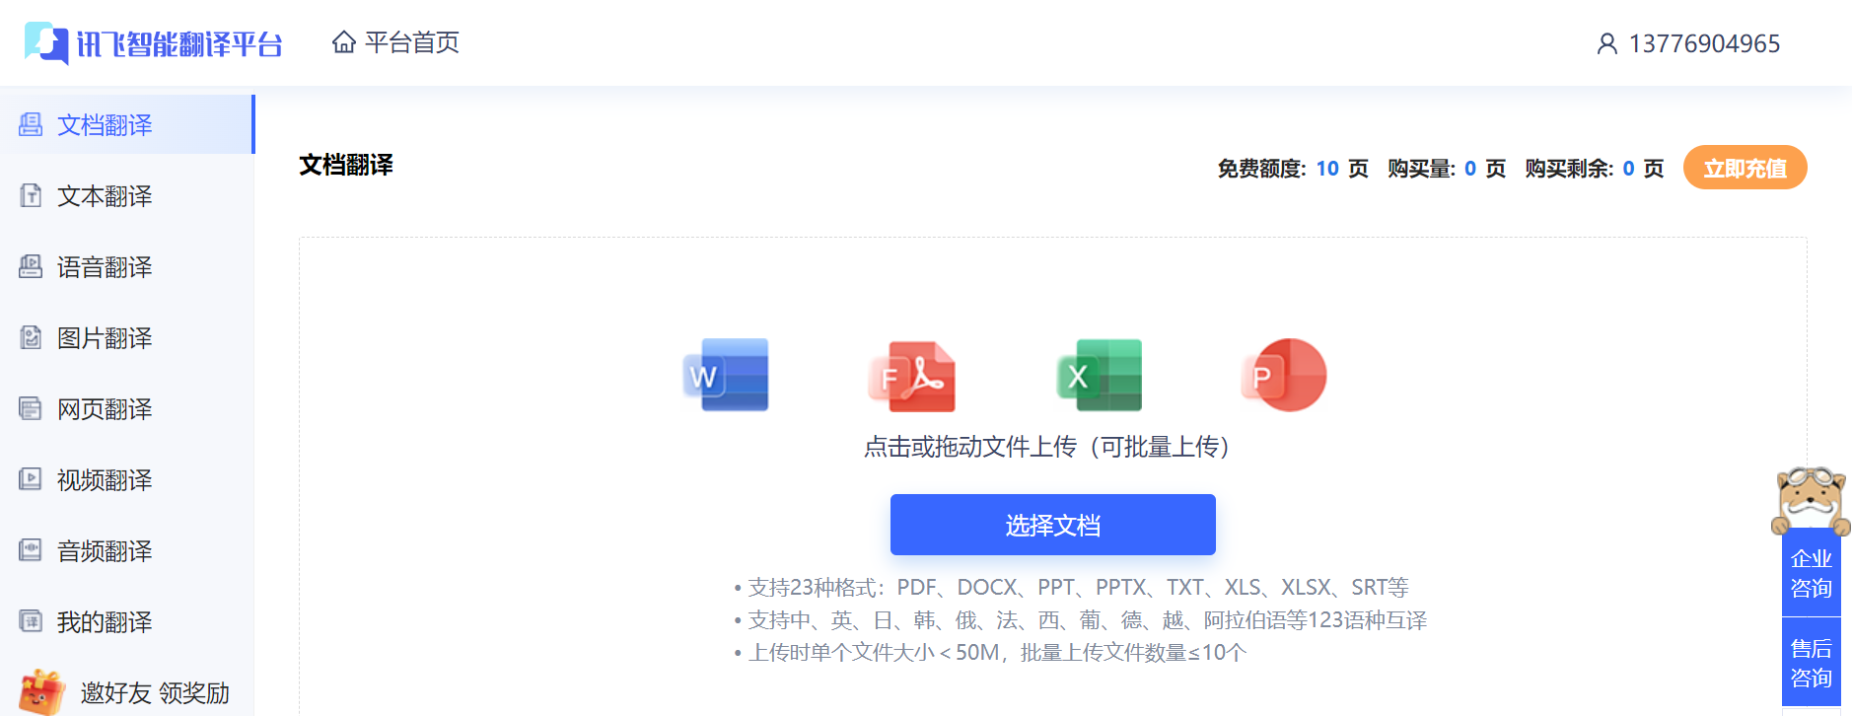
项目2：翻译英文产品使用手册
3.实践任务实施
任务3—将识别结果翻译成中文

Slide 17
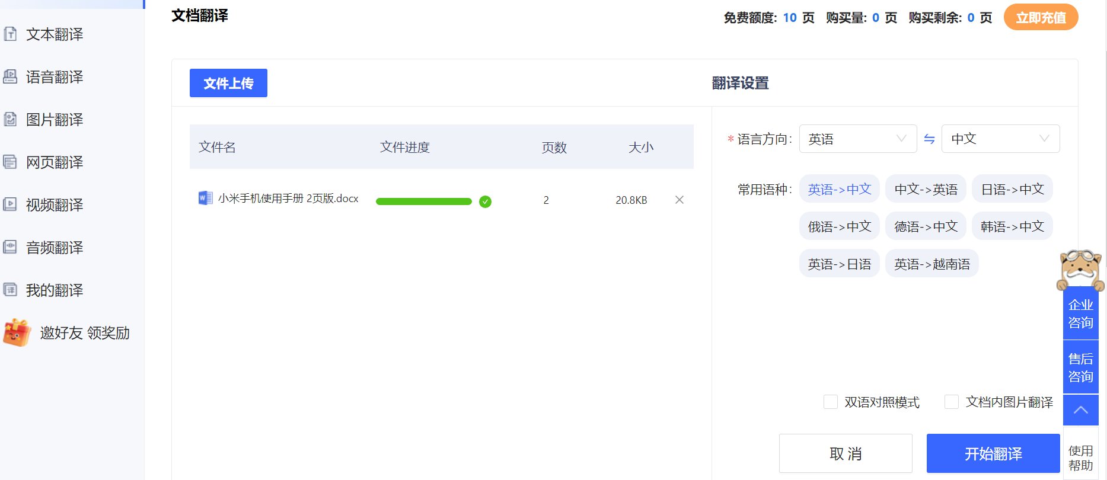
项目2：翻译英文产品使用手册
3.实践任务实施
任务3—将识别结果翻译成中文

Slide 18
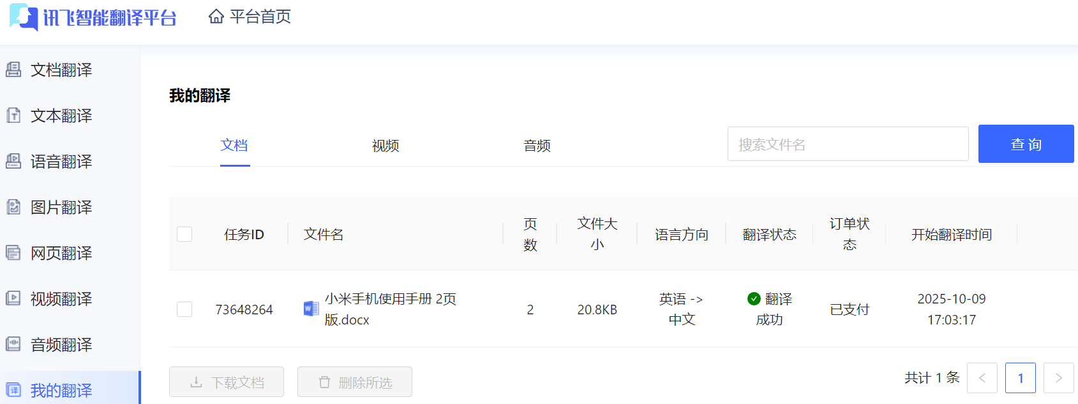
项目2：翻译英文产品使用手册
3.实践任务实施
任务3—将识别结果翻译成中文

Slide 19

学生分享及教师点评
分享要点 | 分值 | 计分 | 教师点评
1、除了识别动物外，百度智能云还能识别哪些对象？ | 15 |  | 主动了解百度智能云
2、智能识别动物用到了哪些AI技术？ | 15 |  | 主动思考，探究背后技术
3、还有哪些AI工具可用于识别图像上的文字？请列举。 | 30 |  | 积极思考、善于主动发现
4、常用的QQ有哪些AI功能吗？ | 10 |  | 善于发现身边的AI
5、有哪些AI工具可以用于智能翻译文档？ | 20 |  | 问题驱动，求解答案
6、其它（含逻辑、表情、主动、清晰、流畅、新意等） | 0-10 |  | 能说、会思、质疑、精技

Slide 20


子任务3：语音提示处理
人机协同
善用智能

